Slide 1
第一单元复习

Slide 2

一、选择题。（将正确答案的序号填在括号里）（每题2分，共40分）
1.一项工程是由（ C ）组成的，各系统内部需要协同工作。
A. 一个系统 B. 二个系统
C.多个系统 D.不一定

Slide 3

2.技术指根据生产实践经验和自然科学原理发展而成的各种工艺操作方法与技能，其中包括（ D ）。
A.电工技术、焊接技术
B. 木工技术、激光技术
C.作物栽培技术、育种技术
D. 以上都是

Slide 4

3.建造高大的铁塔，下列表述中错误的是（ C ）。
A.铁塔中大部分结构是镂空的三角形，稳固且风阻小
B.将铁塔的下部造得大一些，可以起到更加稳固的作用
C.如果要进一步加固铁塔，可将塔的表面用铁皮密封加固
D.铁塔下部分比较重，这样不容易倾倒

Slide 5

4.六（2）班的同学进行课外活动，他们学习了材料和结构的知识后，要设计建造自己的高塔并检验高塔承受压力的能力，下列按正确的操作顺序排列的是（ A ）。
①测量高塔的高度和承受力；②画出设计草图；③选择制作材料和连接物，确定合适、牢固的连接方法。
A.②③① B.②①③
C.①②③ D.①③②

Slide 6

5.科学实践讲究团队协作，在设计塔台模型时应该（ B ）。
A.一个人完成任务
B.明确各自任务并有组织地执行
C.分工合作，不想做可以不做
D.完成任务就好，过程不重要

Slide 7
6.户外太阳伞，一般情况下不容易被风吹倒，其原因是（ C ）。
A. 上面体积小，下面体积大
B. 上面体积大，下面体积小
C. 上面轻，下面重
D.上面重，下面轻

Slide 8

7.2008年北京奥运会主会场“鸟巢”的主体结构类型是（ B ）。
A. 实体结构
B. 框架结构
C. 壳体结构
D. 以上都不是

Slide 9
8.无论古代还是现代，不管平房还是楼房，房子的主要功能是（ A ）。
A.避暑御寒
B. 遮风挡雨
C. 供人观赏
D.以上都有

Slide 10

9.港珠澳大桥并非都在海面上，在中部有相当长一段是海底隧道，这主要是为了（ A ）。
A.方便大型轮船通行 B.缩短通行距离
C.避开台风的威胁 D.使旅客有多种风景体验

Slide 11
10.被誉为“中国天眼”的500米口径球面射电望远镜（FAST）工程的发起者及奠基人是（ A ）。
A. 南仁东 B.茅以升
C.袁隆平 D.钟南山

Slide 12

11.中国标准新一代的动车组“（ C ）”，已经实现了真正的“中国高铁”，其中使用的软件，全部是中国自主开发。
A.振兴号 B.蛟龙号
C.复兴号 D.和谐号

Slide 13
12.杭州新明小学在建造一个供足球教练站在上面指挥队员训练的塔台，最终要通过（ A ）的方式确定建塔资格。
A. 竞标 B.内定
C.抽签 D.随机

Slide 14

13.下列不适合建造“教练塔台”的材料是（ B ）。
A.木头 B. 塑料 C.钢筋 D.混凝土
14.“教练塔台”的建造高度一般以（ C ）
为宜。
A. 20厘米 B. 50厘米
C. 150厘米 D. 150米

Slide 15

15.为了增强塔台的稳定性，建造塔台的材料最好选择（ A ）形状的。
A.三角形 B.四边形
C.五边形 D.都可以
16.下列结构中，在搭建塔台模型时用得最多的形状是（ B ）。
A. B. C. D.

Slide 16
17.在建造塔台模型时，发现四边形的结构不稳固、容易变形。下列说法错误的是（ D ）。
A.少用些四边形的结构
B.在四边形中加一根斜杆
C.尽可能用三角形结构
D.四边形可塔出不同形状的塔台

Slide 17

18.架高压线的铁塔不容易倒塌的原因是（ C ）。
A.架塔的材料全部应用了金属材料
B.整个塔身很重，抗风能力很强
C.应用了上小下大的框架结构
D.应用了上重下轻的框架结构

Slide 18
19.一个合格的塔台模型，必须（ D ）。
A.能承受一定的重量和风力
B.具有一定的抗震能力
C.节省材料
D.以上都要

Slide 19

20.海底隧道两端建造两个人工岛，这样设计的主要目的是（ B ）。
A.设立桥隧养护站
B.桥隧间的承转过渡
C.设立观光点
D.设立管理救援站

Slide 20

二、判断题。（对的画“√”，错的画“×”）（每空1分，共10分）
1.许多发明创造来源于对生活的观察，可以在自然界中找到原型。 （ √ ）
2.工程建设不需要运用相关科学知识以及技术的支撑，就能完成。 （ × ）

Slide 21
3.港珠澳大桥的建成，将为粤港澳大湾区的经济发展带来强劲的动力。 （ √ ）
4.港珠澳大桥的桥梁和隧道之间是通过修建人工岛来实现的。 （ √ ）

Slide 22

5.在工程项目设计中，要考虑是否达标、是否安全、是否廉价三个因素。 （ √ ）
6. 如果在设计方案中遇到疑难问题，我们可以去查阅相关资料。 （ √ ）

Slide 23
7. 投标发布会上，我们小组互相补充，使方案尽可能得到完美的呈现。 （ × ）
8. 无论建造怎样的塔台，首先要考虑的是建筑物的美观性。 （ × ）

Slide 24

9. 四边形与三角形相比，四边形的稳定性更好。 （ × ）
10.在建造塔台时，尽可能用三角形框架，是为了节省材料。 （ × ）

Slide 25
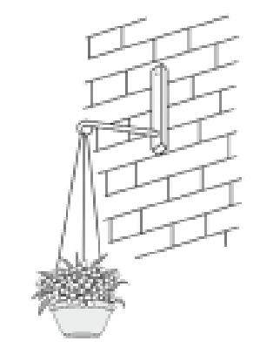
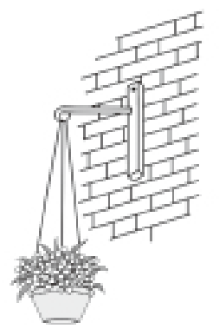
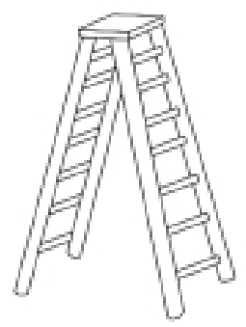
三、图形题。（每线2分，共14分）
1.下面结构中都缺少一个支撑物，将它补画出来。

Slide 26
2.一项工程的建设会遇到多重限制，需要克服多种困难，请你将建造港珠澳大桥的困难和解决方法连一连。

Slide 27
大桥要穿越白海豚自然保护区，要实现海豚不迁徙、零伤亡
人工造岛
用圆钢筒围岛
伶仃洋区域有重要的水运航道和空运航线，部分地区无法修建大桥
调整设计方案将桥墩数量从3个减少至224个，避免繁殖期进行大规模疏浚、开挖作业等
海底隧道需要岛屿连接，但所在区域没有现成的自然岛屿
在水域上修建六七千米长的海底隧道
建岛的海床上有淤泥，机械会滑出，又不能移走淤泥

Slide 28
四、综合题。（每空4分，共36分）
1.电塔多建设在野外的发电厂、配电站附近，它是电力部门重要实施，能架空电线并起到保护和支撑作用，把电输送到千家万户。（8分）

Slide 29

（1）高大的电塔，不仅做到了结实不变形，还保持直立不倒，这主要因为（ C ）。
A.电塔是实心的
B. 电塔抗风能力弱
C.电塔结构特点可以提高其稳定性
D.电塔上重下轻

Slide 30
（2）下列做法中，（ B ）不能增加我们建造高塔的稳定性。
A.在高塔上使用三角形框架
B.增加高塔上部的体积
C.给高塔建一个大一些的底座
D.减少高塔上部非必要的材料

Slide 31
2.拱形的研究。（8分）
小刚为了研究拱形特点，仿照书本搭了 一个瓜皮拱，并画了如右两幅受力示意图，
请 根据天使分析并回答问题。

Slide 32
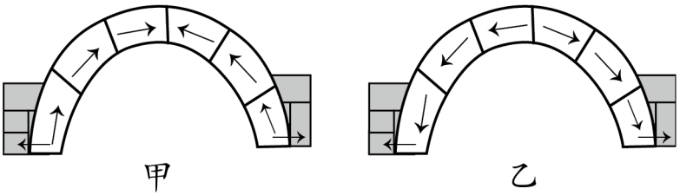

（1）小刚画的两幅受力示意图中，图 乙 是正确的。

Slide 33
（2）瓜皮拱之所以能承受更大的压力，是因为它能吧拱顶受到的向下的压力 C 传递给相邻的部分。（从三个答案中选一个，填字母：A. 向上和向外 B. 向下和向里 C. 向下和向外）

Slide 34
3.小科学校要建造一座塔台，以供足球裁判站在塔台上看得更清楚。现在面向全体学生进行方案征集。（20分）

Slide 35

（1）小科小组想要建造一座塔台，应该经历 （ B ）这些步骤。
①在限制的条件下进行设计②制作一个模型（画或写解决方案）③实施建设④测试这个模型，评估并改进⑤明确一个要解决的问题
A.①②④⑤③ B.⑤①②④③
C.⑤②④①③ D.①⑤②④③

Slide 36

（2）在设计过程中，你认为小科要注意满足（ C ）的要求。
①美观 ②稳固 ③价廉
④塔台越高越好
A.① B.①②
C.①②③ D.①②③④

Slide 37
（3）他们在设计过程中采用了框架结构，最主要的目的是（ C ）。
A.使塔台更加美观
B.使塔台顶端能容纳更多人
C.增大塔台稳定性
D.增加塔台高度

Slide 38
（4）小科在制作模型时，先用了12根小棒搭了一个正方体框架，为了框架坚固，你认为可以增加 根小棒，使结构中的“小格子”
都是 形的。（ B ）
A. 6 正方形
B. 6 三角形
C. 4 正方形
D. 4 三角形

Slide 39
（5）在测试模型时，小科发现塔台稳定性不是特别好，你有什么建议吗？（至少写两点）
①多利用三角形的稳定性；②把塔台建得下重上轻；③把塔台建得上小下大。

Slide 40
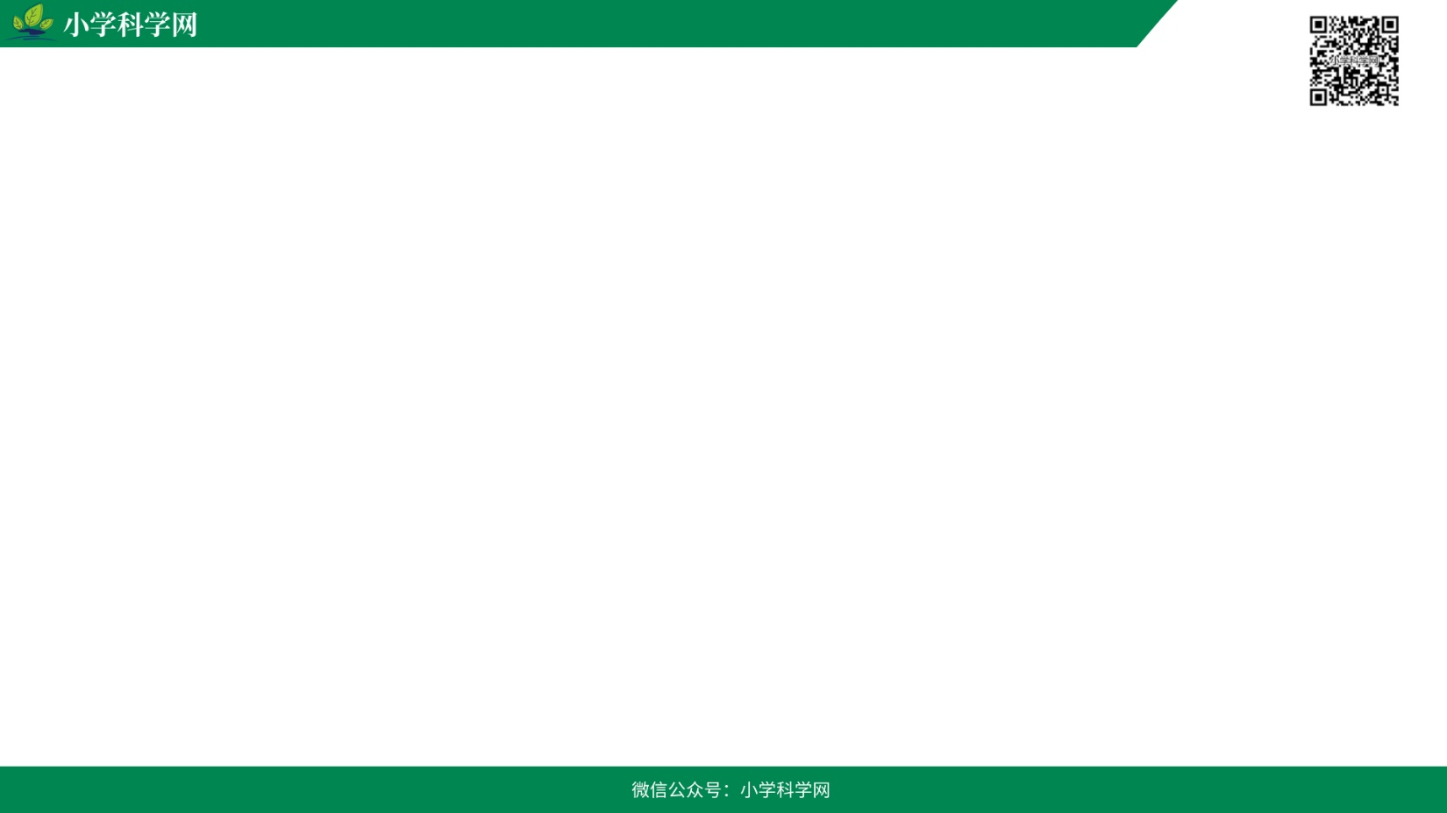
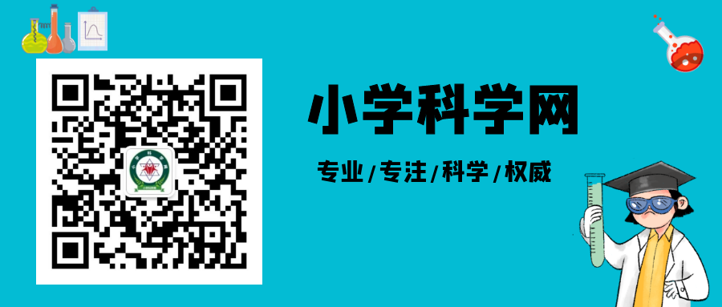
微信扫一扫 关注——小学科学网

